Slide 1
Ettevõttepraktika firmas
„COBRA“
02.03.2025-15.04.2025
Ivanna Sidorov
JPKKA25
Praktikajuhendaja: Heli Kopter

Slide 2
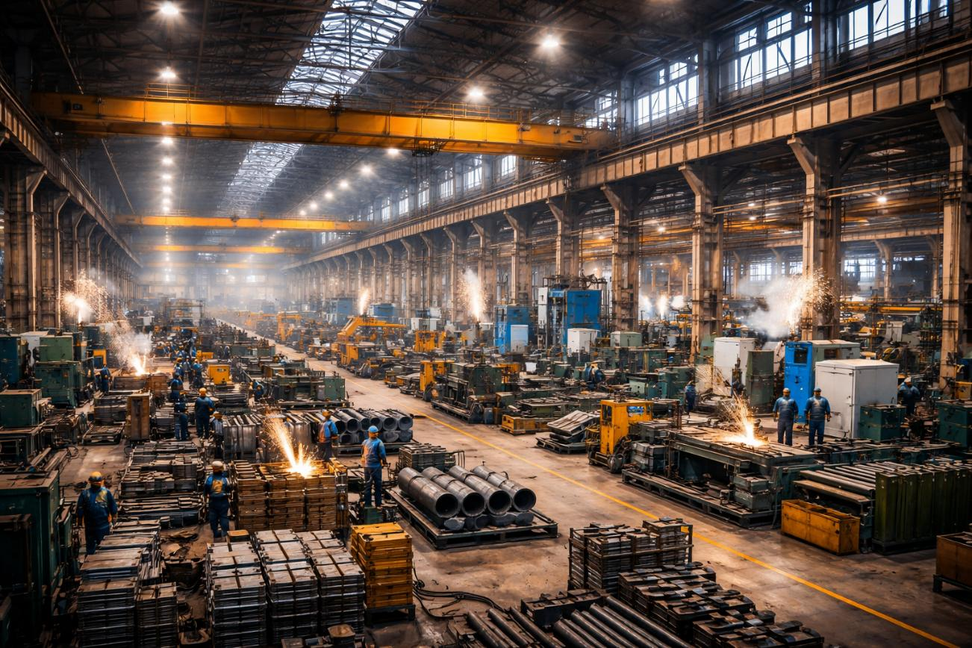
Praktikaettevõtte tutvustus
Tegevusvaldkond (tehas / vabrik / hooldusettevõtte jne)
Tehnilise varustuse iseloomustus
Töö organiseeritus
Organisatsiooni puudused (kui on) ja plussid, kollektiiv
NB! Pildid – kui ettevõtte lubab seda

Slide 3
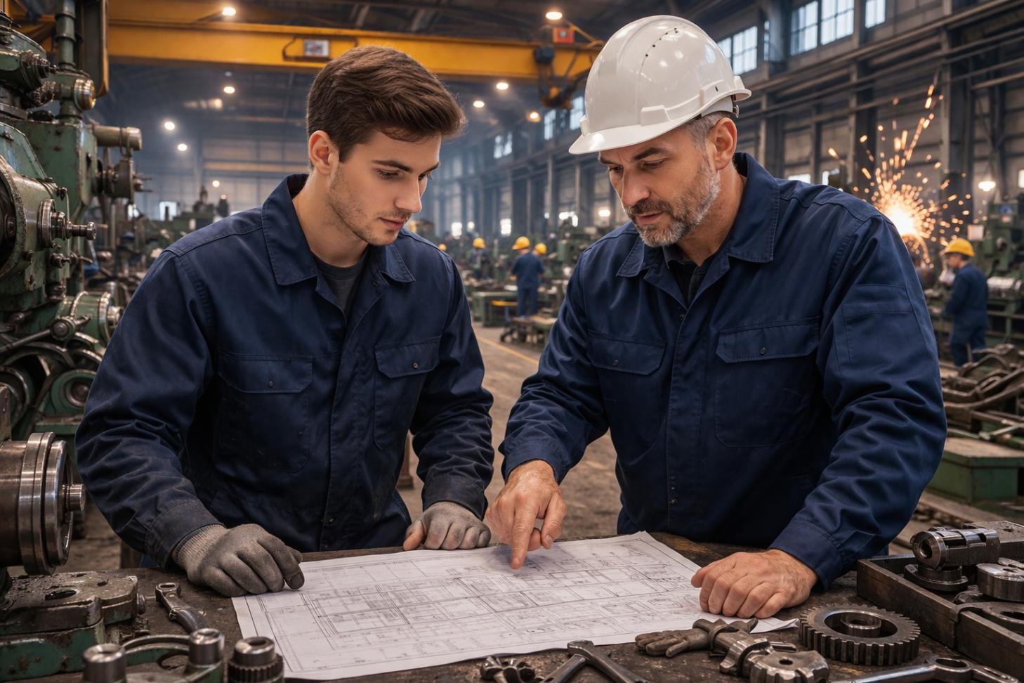
Õpilase hinnang praktikakorraldusele
Hinnang praktikale:
praktikale ettevalmistus kooli poolt
praktikale võtmine
suhtumine
juhendamise professionaalsus praktika ajal

Slide 4
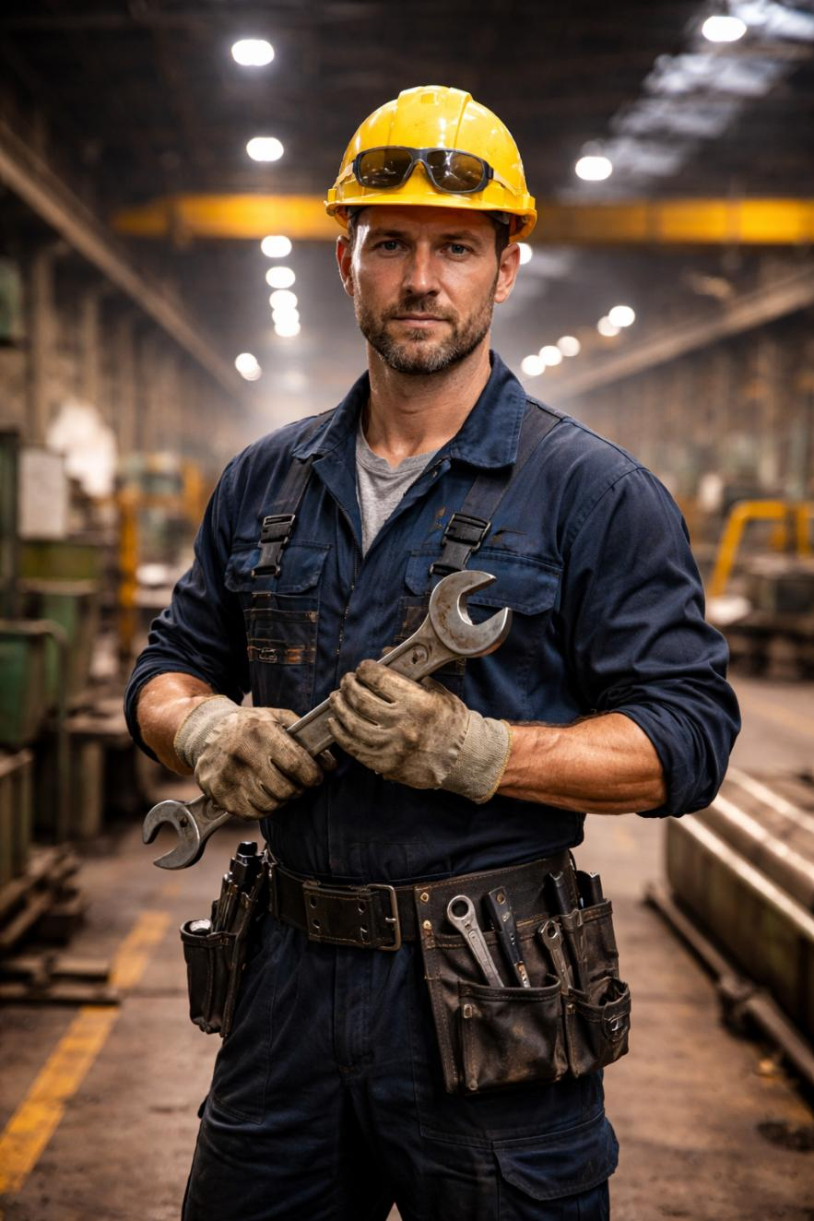
Eneseanalüüs
Hinnang ettevalmistusele – teoreetilise ja praktilise ettevalmistuse tase praktika läbimiseks (tuua välja tugevad ja nõrgad küljed).
Praktika eesmärkide täitmine
Probleemide lahendus, iseseisvus
Hinnang toimetulekule – milliseid töid sooritasin praktika ajal ja kuidas sain tehtud töödega hakkama.
Hinnang arengule – kas ja mida uut ning huvitavat kogesin praktika ajal ja mida on vaja edasi arendada.
NB! Võib ka lisada 2-4 lisaslaide teksti/piltidega

Slide 5
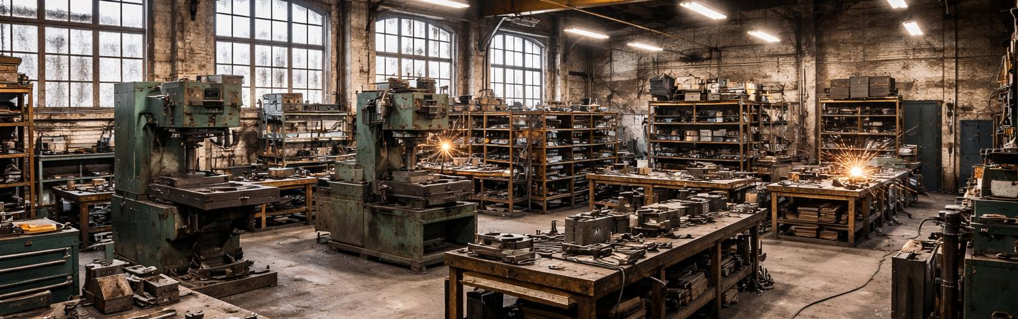
Kokkuvõte
Lühidalt sissejuhatuses püstitatud eesmärkideni jõudmisest.
Ülevaade praktika käigust ja tulemustest.
Teie ettepanekud ja arvamused ettevõttepraktika korraldamise kohta

Slide 6
Lisad (võimalusel)
illustreerivad materjalid
skeemid
joonised
juhendid jm.
lisafotod tehtud tööst ja ettevõttest (kui on lubatud, kui ei ole -otsime internetis)

Slide 7


